Slide 1
第五章 Fragment基础

Slide 2
第五章 Fragment基础
本章学习目标
掌握Fragment的生命周期。
掌握Fragment的应用。
掌握Fragment与Activity之间的通信。

Slide 3
5.1 Fragment基本概述
Fragment翻译为中文就是“碎片”的意思，它是一种嵌入到Activity中使用的UI片段。一个Activity里面可以包含一个或多个Fragment，而且一个Activity可以同时展示多个Fragment。使用它能够让程序能够更加合理的利用拥有大屏幕空间的移动设备，因此Fragment在平板上应用非常广泛。
Fragment与Activity类似，拥有自己的布局与生命周期，但是它的生命周期会受到它所在的Activity的生命周期的控制。例如，当Activity暂停时，它所包含的Fragment也会暂停；当Activity被销毁时，该Activity内的Fragment也会被销毁；当该Activity处于活动状态时，开发者才可独立地操作Fragment。

Slide 4
5.1 Fragment基本概述
在一般的手机上或者平板竖屏情况下,Fragment1需要嵌入到Activity1中，Fragment2需要嵌入到Activity2中；如果在平板横屏的情况下，则可以把两个Fragment同时嵌入到Activity1中，这样布局上即节约了空间，也会更美观。

Slide 5
5.2 Fragment生命周期
前面介绍了Activity生命周期有三种状态，分别是运行状态、暂停状态和停止状态。Fragment与Activity非常相似，在生命周期也会经历这几种状态。
运行状态：当嵌入该Fragment的Activity是处于运行状态的，并且该Fragment是可见的，那么该Fragment是处于运行状态的。
暂停状态：当嵌入该Fragment的Activity是处于暂停状态时，那么该Fragment也是处于暂停状态的。
停止状态：当嵌入该Fragment的Activity是处于停止状态时，那么该Fragment也会进入停止状态。或者通过调用FragmentTransation的remove()、replace()方法将Fragment从Activity中移除。
Fragment必须是依存与Activity而存在的，因此Activity的生命周期会直接影响到Fragment的生命周期。

Slide 6
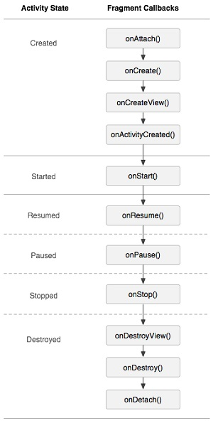
可以看到Fragment比Activity多了几个额外的生命周期回调方法：
onAttach(Activity)：当Fragment与Activity发生关联时调用。
onCreateView(LayoutInflater, ViewGroup,Bundle)：创建该Fragment的视图（加载布局）时调用。
onActivityCreated(Bundle)：当Activity（与Fragment相关联）的onCreate方法返回时调用。
onDestoryView()：与onCreateView想对应，当与该Fragment关联的视图被移除时调用。
onDetach()：与onAttach相对应，当Fragment与Activity关联被取消时调用。

Slide 7
5.3 Fragment的创建
Fragment的创建与Activity的创建类似，要创建一个Fragment必须要创建一个类继承自Fragment。Android系统提供了两个Fragment类，分别是android.app.Fragment和android.support.v4.app.Fragment。继承前者只能兼容Android4.0以上的系统，继承后者可以兼容更低的版本

Slide 8
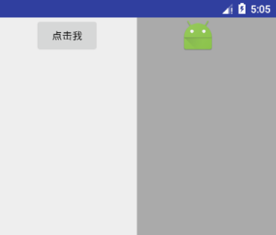
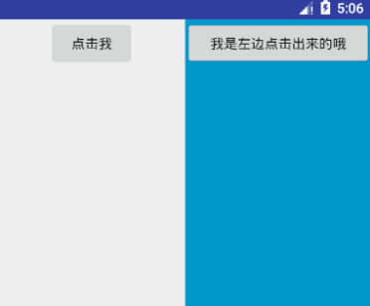
动态添加碎片主要分为如下5步：
1.创建待添加的碎片实例。
2.获取到FragmentManager，在活动中可以直接调用getFragmentManager()方法得到。
3.开启一个事务，通过调用beginTransaction()方法开启。
4.向容器内加入碎片，一般使用replace()方法实现，需要传入容器的id和待添加的碎片实例。
5.提交事务，调用commit()方法来完成。
启动界面
点击按钮结果图

